Slide 1
Workshop Microscopische bodemgeheimen
Elysa Overdijk, docent Biotechnologie elysa.overdijk@inholland.nl

Slide 2
Programma
Wat gaan we doen?
Introductie en achtergrond informatie
Aan de slag met opdrachten
Nabespreken

Slide 3
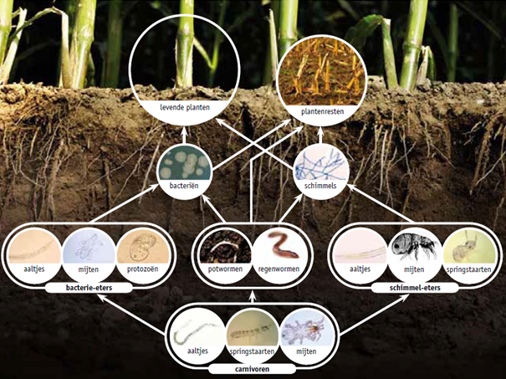
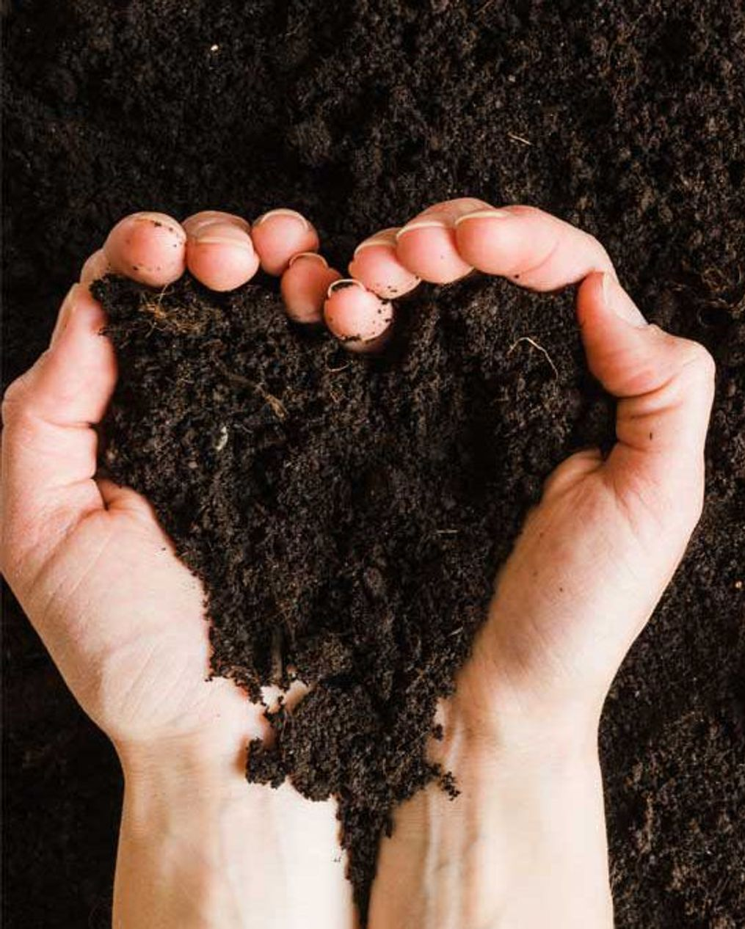
Bodembiologie
Micro-organismen
Gezonde bodem
Biodiversiteit
Landbouw

Slide 4
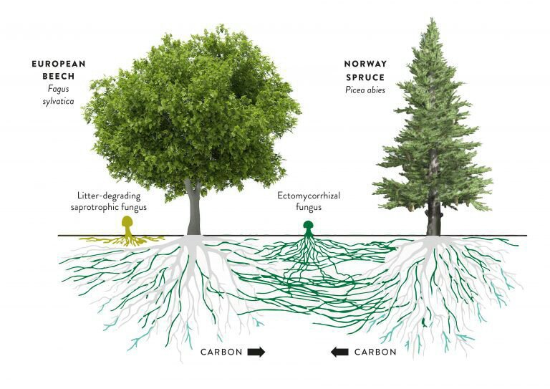
Mycorrhiza schimmels

Slide 5
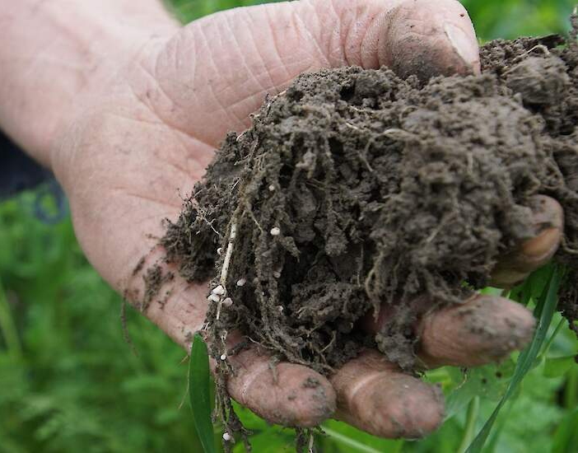
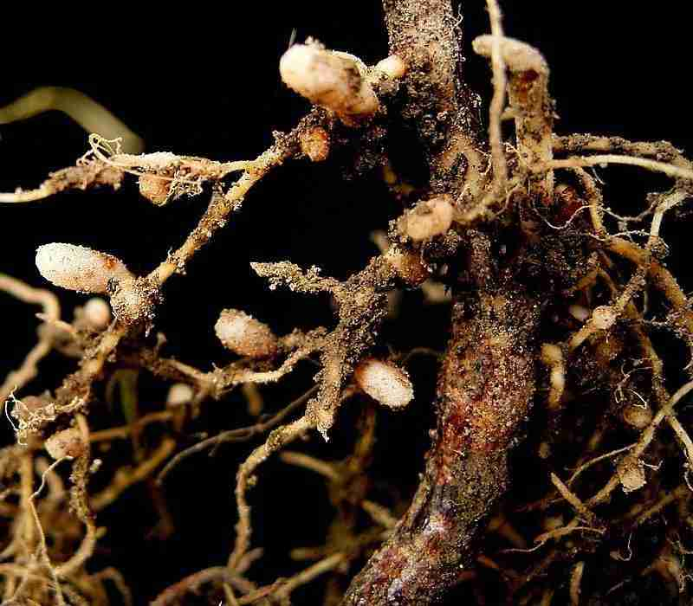
Wortelknolletjes

Slide 6
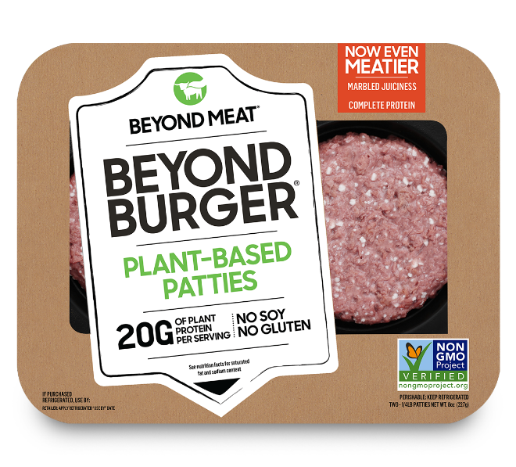
Symbiose met Rhizobium bacteriën in wortelknolletjes
Speciaal orgaan geoptimaliseerd voor de symbiose
Zuurstofarm milieu omdat zuurstof fixatie van stikstof belemmert
Door aanwezigheid van leghemoglobines
Plant levert suikers aan de bacterie
Bacterie levert ammonium waar plant eiwitten van kan maken

Slide 7
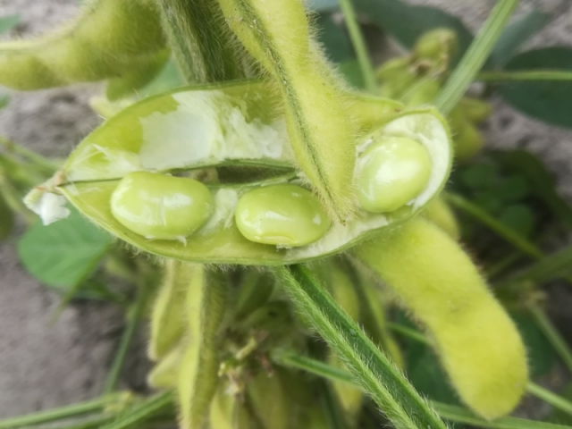
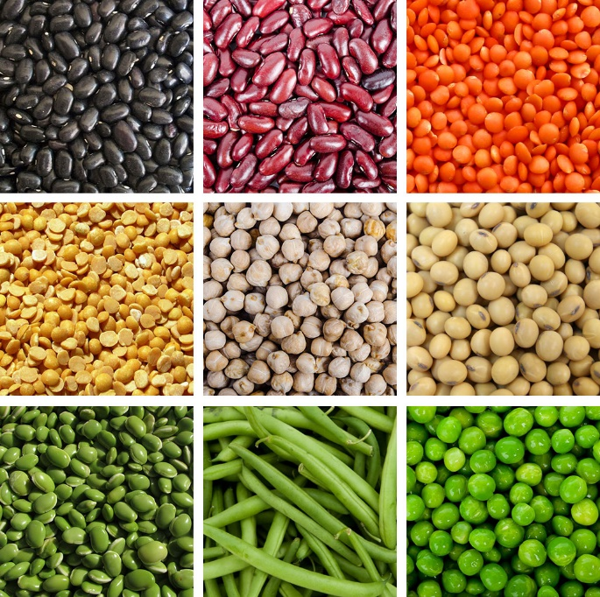
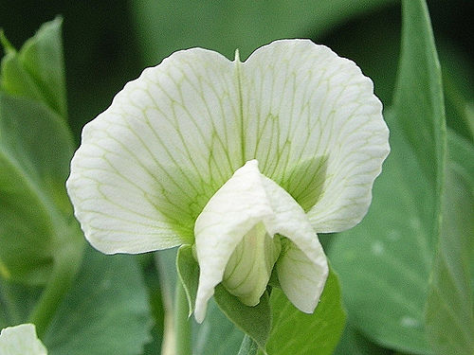
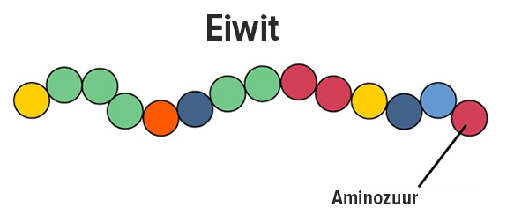
Vlinderbloemige familie
Soja
Bonen
Linzen
Klaver
Eiwitrijke vruchten

Slide 8
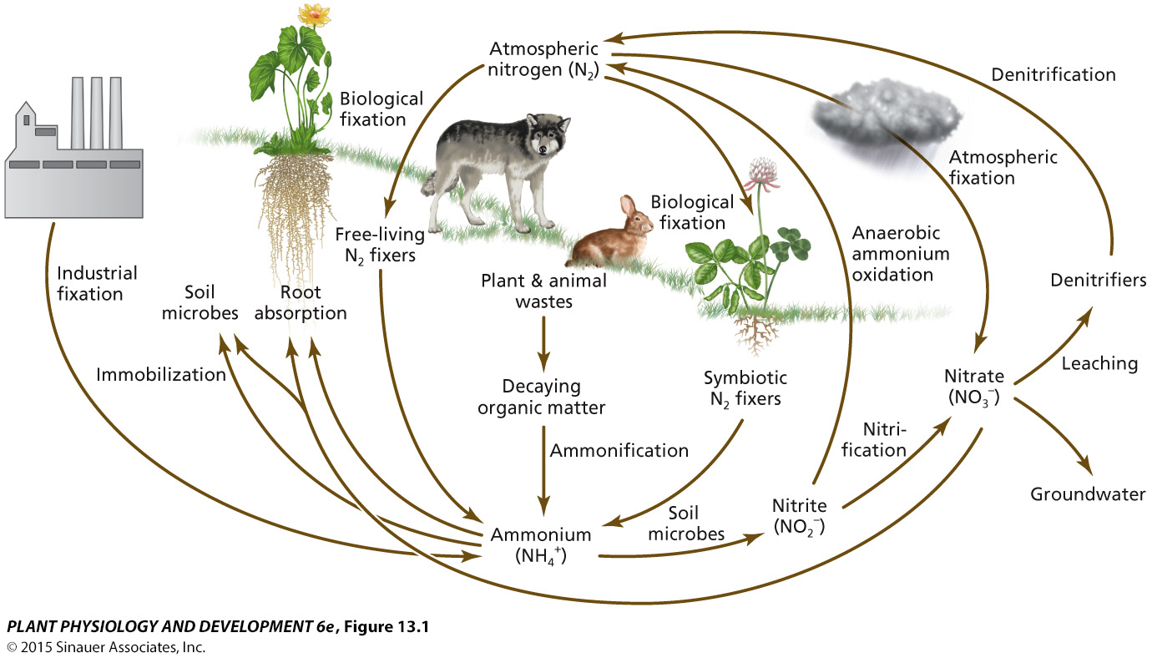
Stikstofbindende bacteriën zijn grootste vastlegger van stikstof

Slide 9
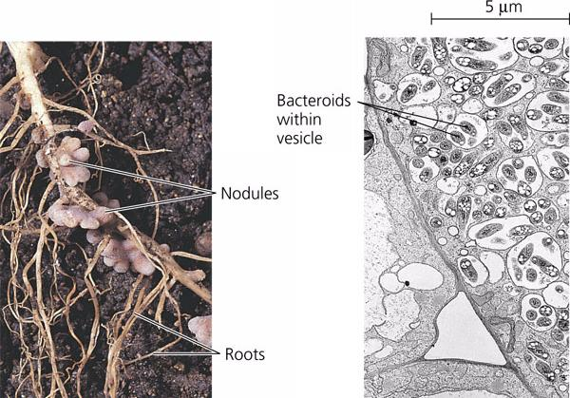
Onderdelen van een wortelknol
Meristeem (stamcellen)
Infection zone
Fixation zone met bacteriods (bacteriën in blaasje)

Slide 10
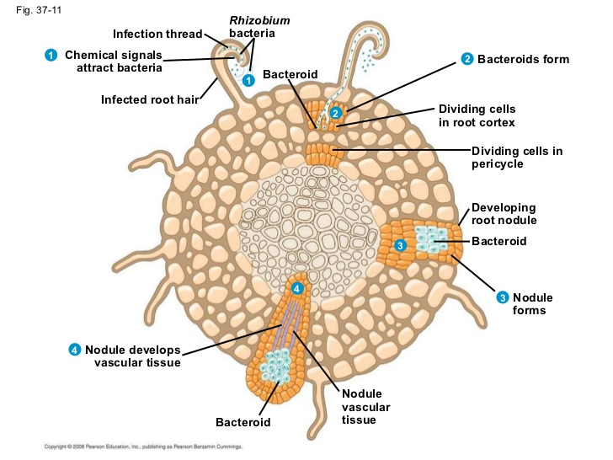
Vorming van een wortelknol

Slide 11
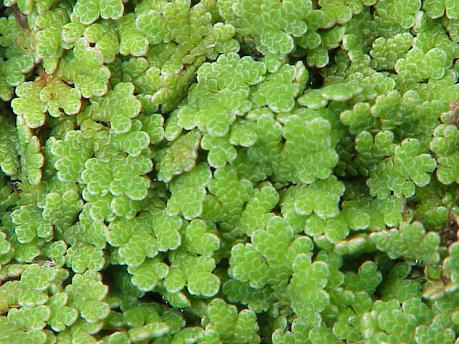
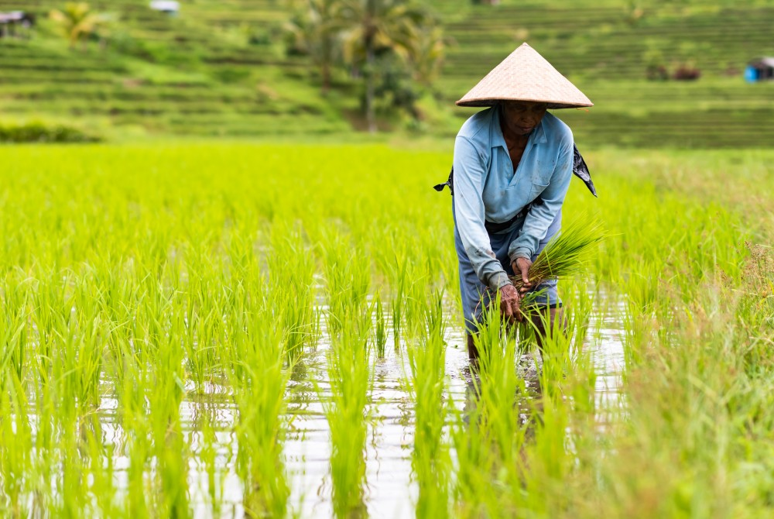
Cyanobacteriën in het kroosvaren
Leggen ook stikstof vast

Slide 12
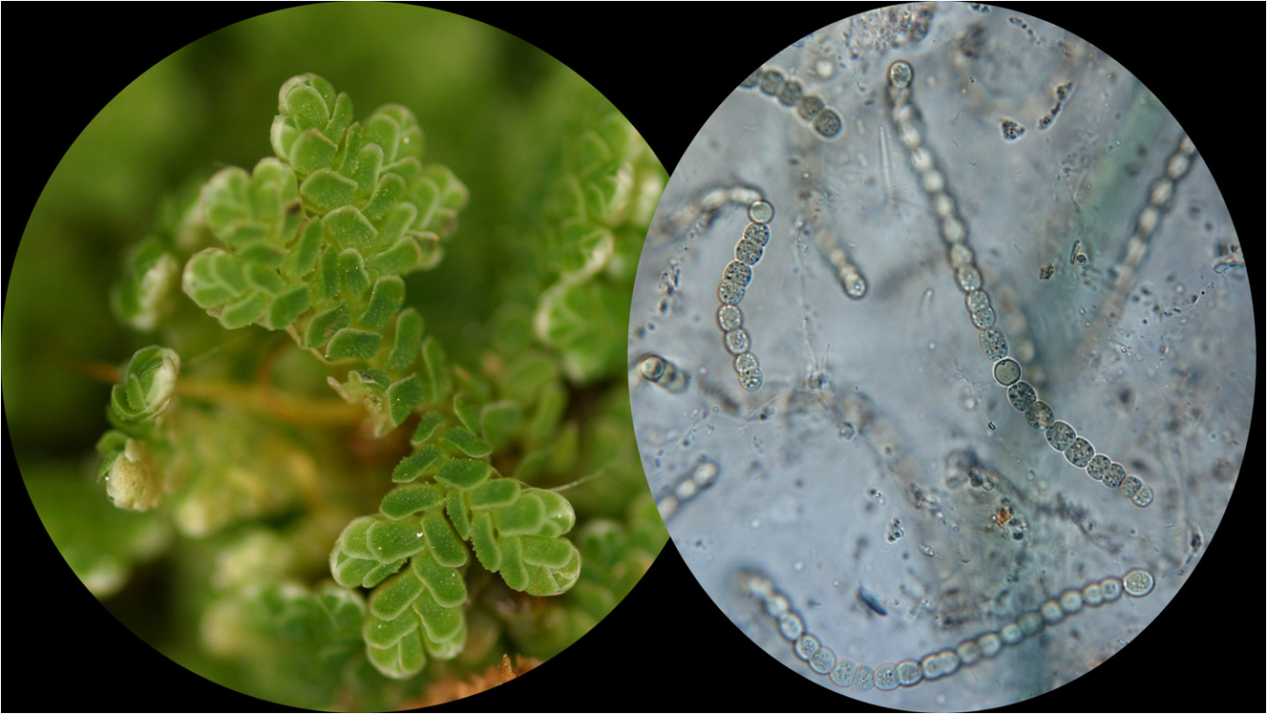
Bacterie Anabeana azolla
Vormt koloniën
Differentiatie
Stikstofbinden (heterocysten)
Fotosynthese
‘Haksel’ preparaat maken

Slide 13
Aan de slag!
Werk samen in 2-tallen
Pak per 2-tal een microscoop

Slide 14
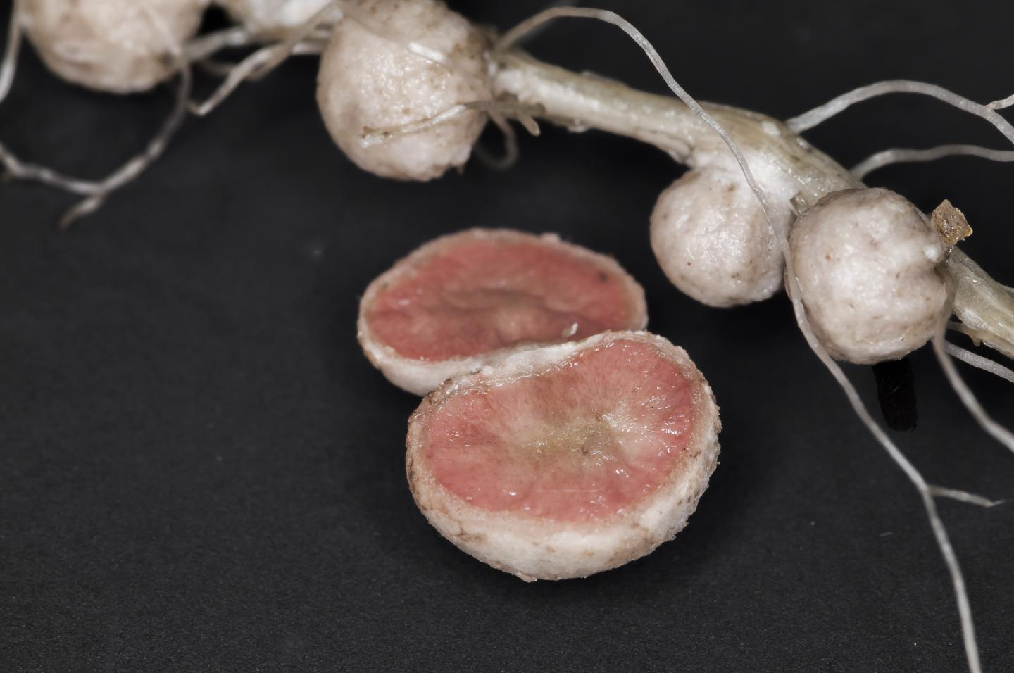
Nabespreken wortelknolletjes

Slide 15
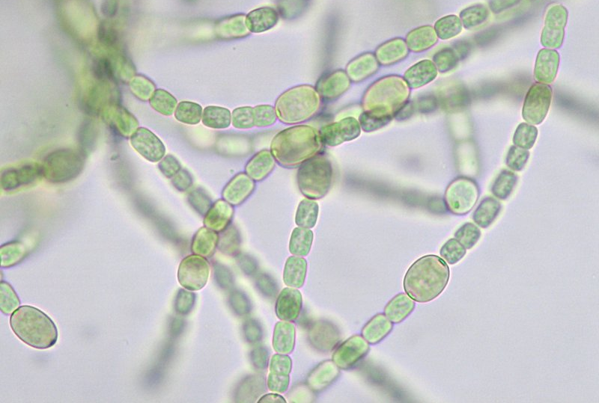
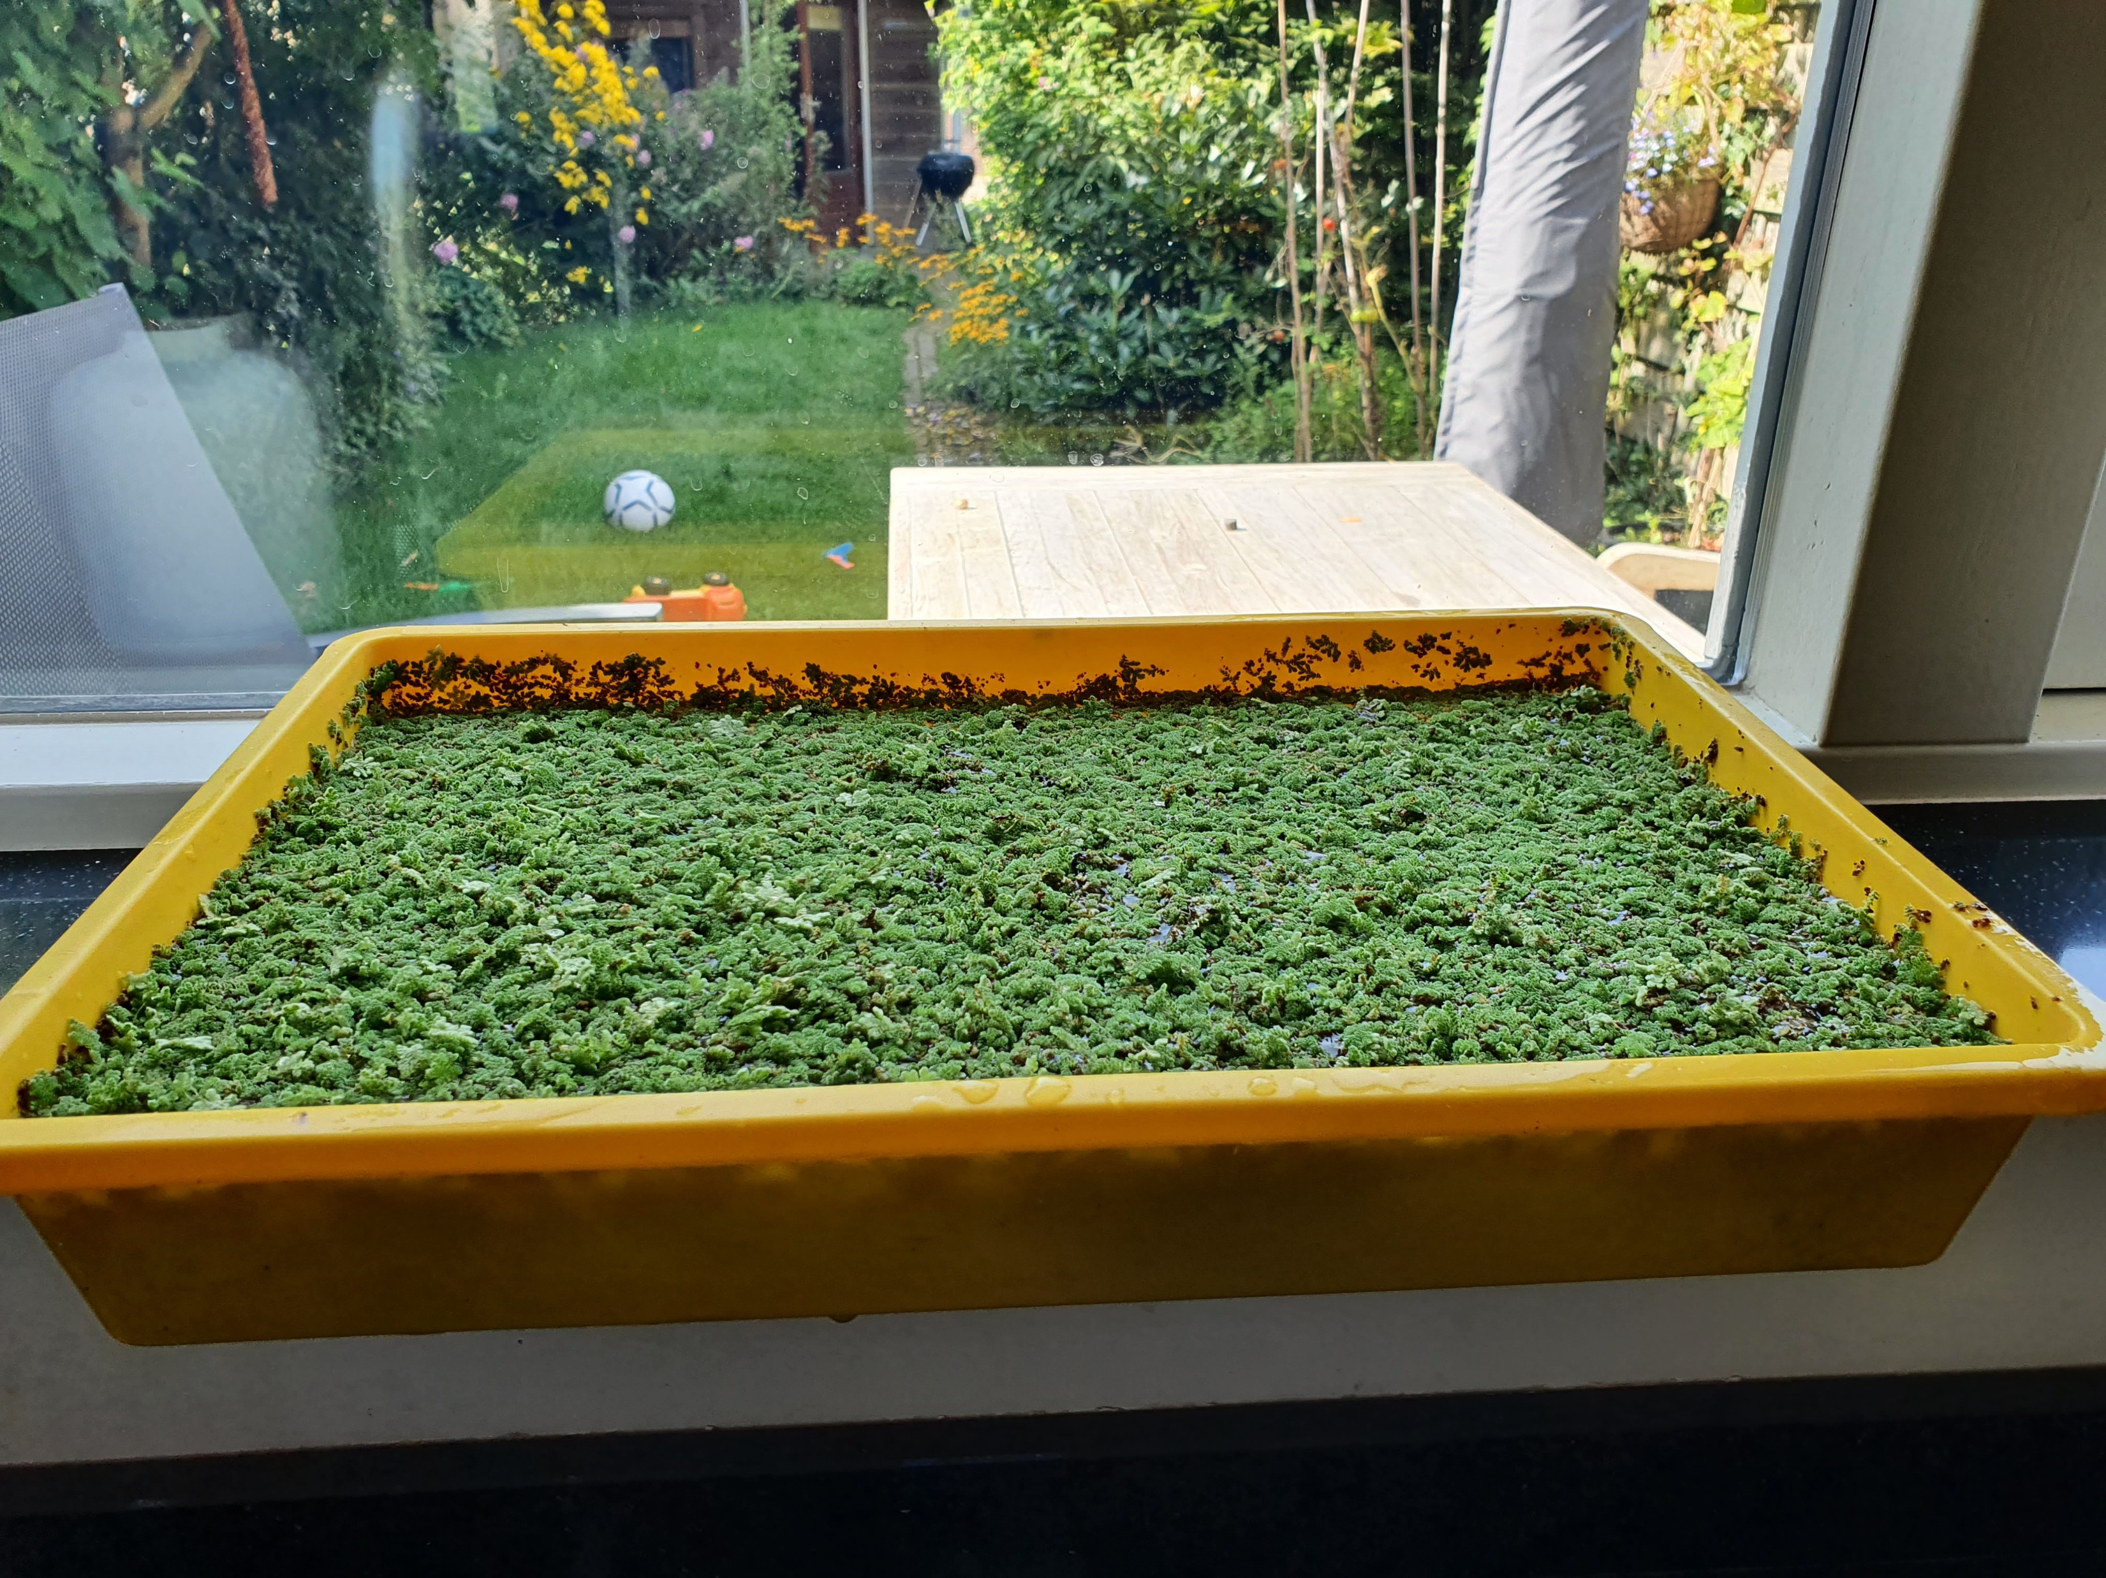
Nabespreken kroosvaren
Blauwalg / cyanobacterie
Anabeana azolla
Heterocysten
Makkelijk zelf te kweken
In de zomer online te bestellen

Slide 16
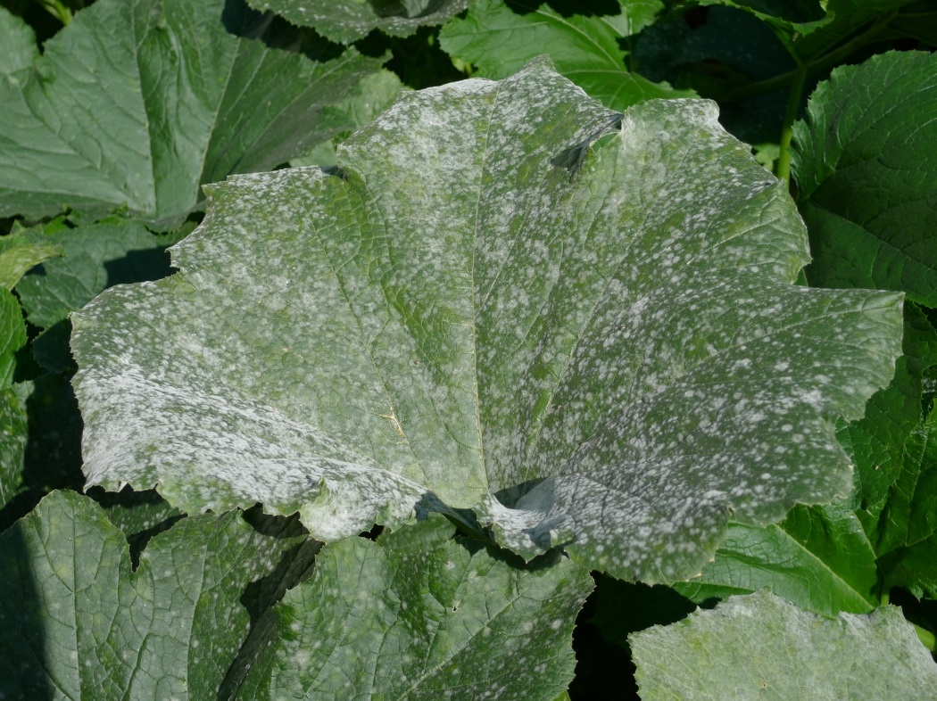
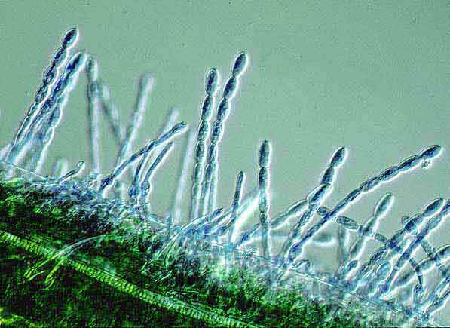
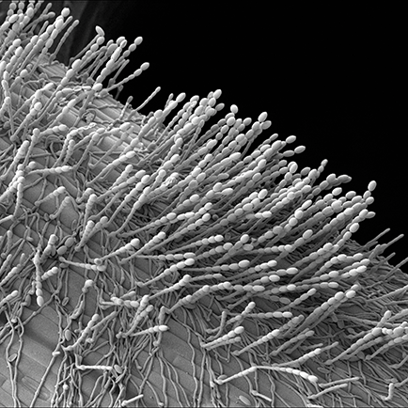
Extra opdracht: plakbandpreparaat bladinfecties - meeldauwschimmel
Aseksuele schimmelsporen (Conidia)
Op sporendragers
Wil je hier een les over geven?
E-mail me dan voor lesmateriaal

Slide 17
Mogelijke leerdoelen voor studenten
Verwonderen over complexiteit van interacties tussen organismen (plant en bacterie werken samen)
Onderdelen van een plant (wortel(knol), stengel, blad)
Werken met de microscoop
Tekenen volgens de regels van de biologie
Bestuderen van cellen
Plantencellen van het kroosvaren
Plantencellen van het wortelknolletje
Bacteriecellen

Slide 18
Hoe kunnen we de kennis van vandaag gebruiken voor een duurzamere wereld?

Slide 19
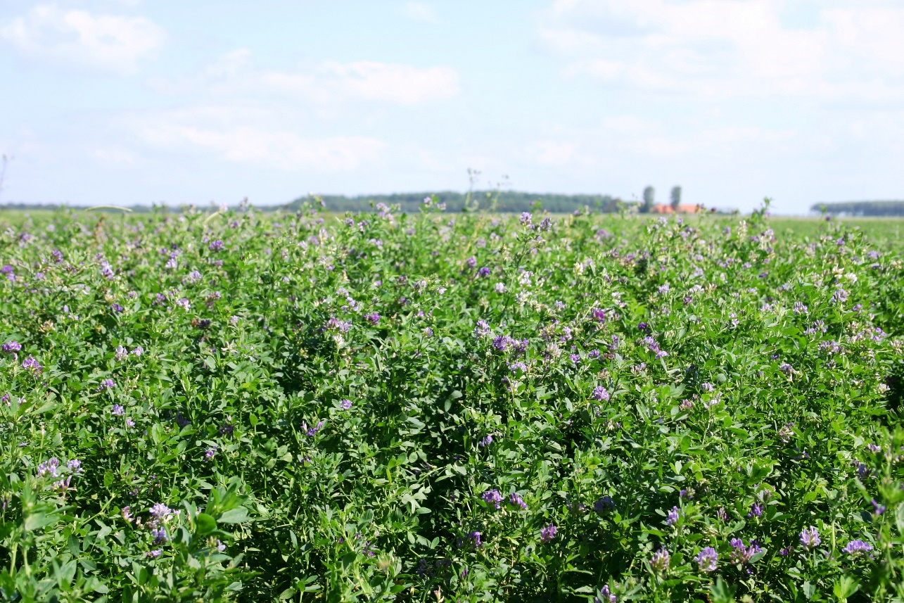
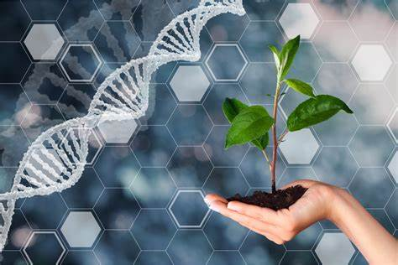
Groenbemesters en Plantenverdeling

